Slide 1
视频会议系统介绍
上海九橙通讯技术有限公司
2016年4月

Slide 2
目 录
1、视频会议系统原理
2、视频会议系统组成
2.1 视频显示子系统
2.2 摄像子系统
2.3 发言子系统
2.4 扩声子系统
2.5 中控子系统

Slide 3
视频会议系统介绍
什么是视频会议？视频会议系统，又称会议电视系统，是指两个或两个以上不同地方的个人或群体，通过传输线路及多媒体设备，将声音、影像及文件资料互传，实现即时且互动的沟通，以实现会议目的的系统设备。视频会议的使用有点像电话，除了能看到与你通话的人并进行语言交流外，还能看到他们的表情和动作，使处于不同地方的人就像在同一房间内沟通。
对于大规模的会场型会议（硬件），可以通过投影仪和大屏幕彩电显示各个会场的图像，可以在同一屏幕显示多方的视频图像，而且视频和语音都非常清晰、流畅。对于人数不多的小型会议（软件），参会者无需到专门的会议室，通过使用自己桌面上的办公电脑上就可开会，效果同样出色。
远程视频会议系统还提供强大的会议辅助功能，可以很好的支持包括Word、Excel、PowerPoint、Access等任何软件和桌面的共享以及远程控制，同时提供强大的电子白板和文件分发功能。

Slide 4
视频会议组成部分
视频会议产品的基本形态
一般的视频会议系统包括MCU多点控制器(视频会议服务器)、会议室终端、PC桌面型终端、Gatekeeper(网闸)等几个部分。
各种不同的终端都连入MCU进行集中交换，组成一个视频会议网络。

Slide 5
1、视频会议系统原理
视频会议终端将输入进来的视频使用H.261、H.263或H.264协议、音频使用G.711、G.722或G.728、数据、控制信令进行单独编码，然后将编码后的数据进行“复用”打包后形成遵循网络协议的数据包，通过网络接口传到MCU供选择广播。从MCU传来的其他会场的数据包通过“解复用”，分别还原成视频、音频以及数据及控制信令分别相应的输出设备上回显或执行。
在传输的信息里面，优先级的排列顺序为：音频－＞视频－＞控制信令－＞数据。因为会议以声音为主，当网络拥塞时，画面可能会有马塞克，但会议的声音必然首先保证是连贯和清晰的。
ITU已经在2003年中期公布了H.264视频编码协议。采用该协议，视频质量达到了新的高度。H.264协议是视频会议发展的一个分水岭，视频会议终端及MCU是否支持H.264这种最新的视频编码协议，成为该视频会议品牌是否具有生命力和研发能力的一个标志。

Slide 6
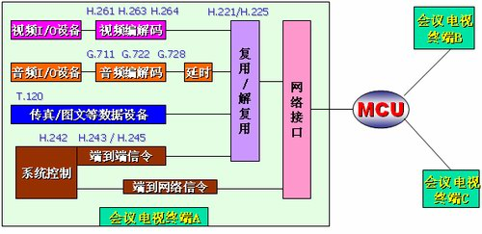
1、视频会议系统原理

Slide 7
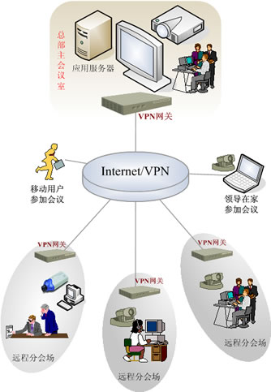
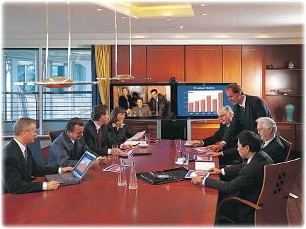
视频会议系统图

Slide 8
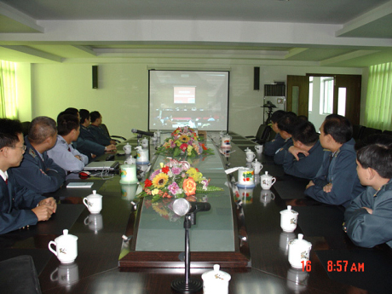
常见的视频会议模式

Slide 9
品牌介绍
宝利通 Polycom
索 尼 SONY
思科CISCO
爱斯乐 AETHRA
锐迪讯 RADVISION
VCON
LifeSize （2005年，第一个推出高清视频会议）
华为
科达

Slide 10
高清晰度(HD)的概念
高清（HD）是数字电视系统的标准，分为720p和1080i
XGA 是图形显示标准，模拟信号
XGA和4CIF都不能称为高清
CIF 352x288
4CIF 704x576
CIF
XGA 1024x768
HD 1280x720(720p)
4xCIF
SXGA 1280x1024
HD
XGA
HD 1920x1080(1080i)
SXGA
HD

Slide 11
2、视频会议系统组成
2.1 视频显示子系统 (视频输出)
2.2 摄像子系统 (视频输入)
2.3 发言子系统 (音频输入)
2.4 扩声子系统 (音频输出)
2.5 中控子系统

Slide 12
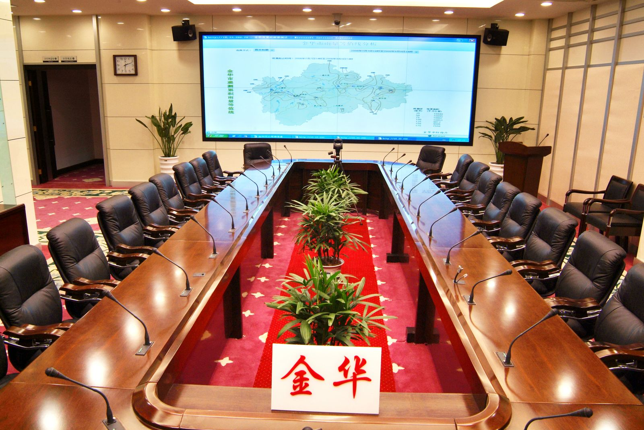


Slide 13
2.1 视频显示子系统
DLP大屏（vtron、三菱、巴可）
背投（投影机、背投幕）
等离子、液晶电视机（分会场、辅助显示）
视频矩阵
VGA矩阵
RGB矩阵
DVI矩阵
高清分量矩阵

Slide 14
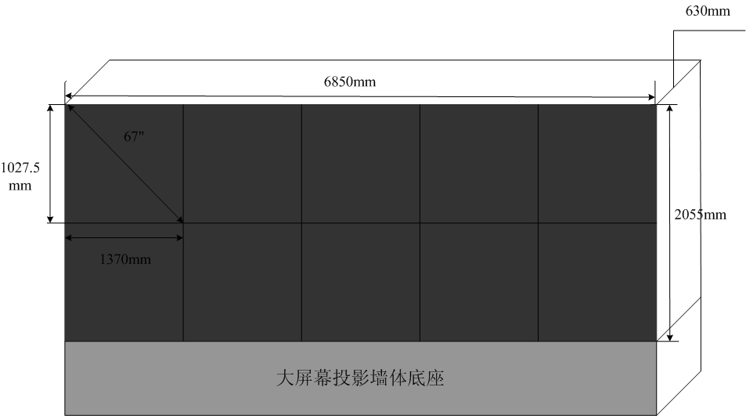
会场视频显示系统
67”超薄5×2 大屏幕投影墙体

Slide 15
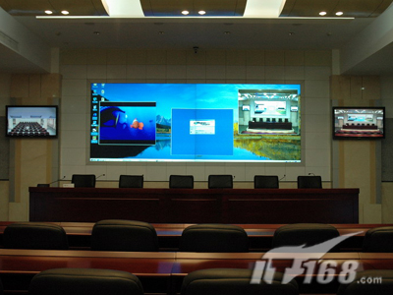

Slide 16
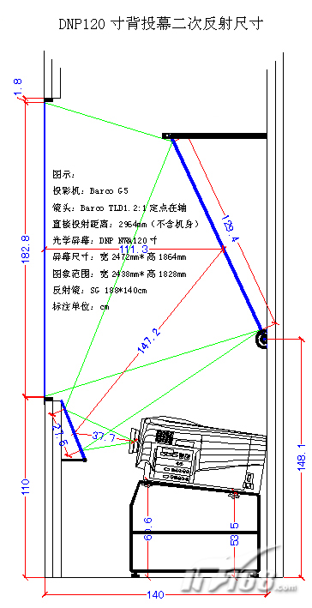
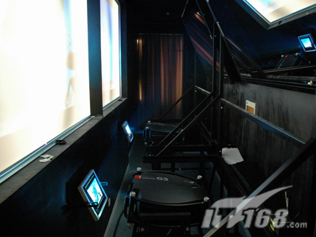
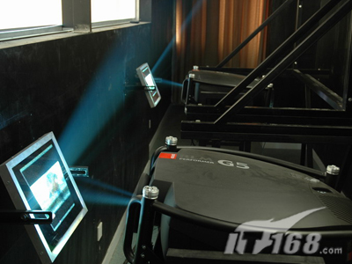

Slide 17
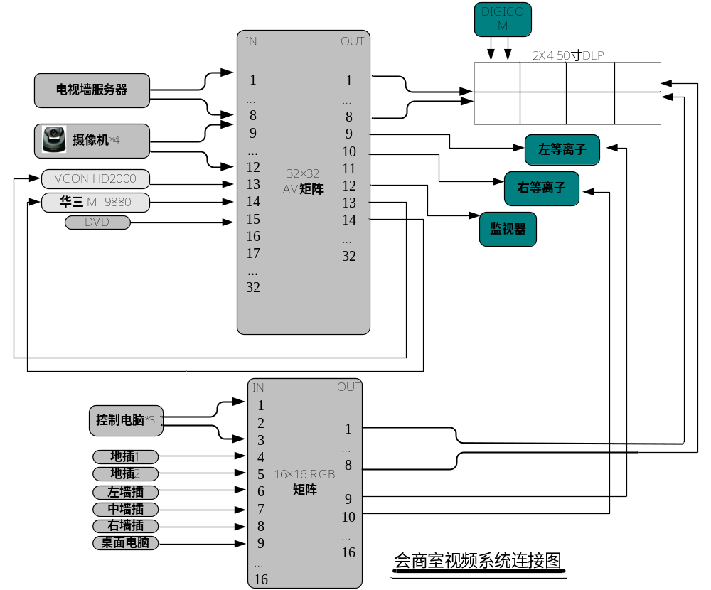

Slide 18
2.2 摄像子系统
摄像机分类：
网络摄像机（带宽要求1-2M）
彩色摄像机、黑白摄像机
红外摄像机
一体化摄像机
一体化网络摄像机
高清摄像机
会议型摄像机（SONY）

Slide 19
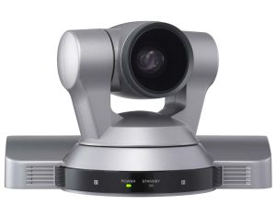
会场摄像系统
200万像素 1/3英寸CMOS成像芯片
10倍光学变焦，4倍数字变焦
视频输出：HD-SDI， 高清分量（Y/Pb/Pr)，标清VBS，Y/C
最大水平视角70度(wide)
摇移：±100度（最快速度300度/秒）
俯仰：±25度（最快速度125度/秒）
最低照度：15Lx（50IRE，F1.8)
快门速度：1/2—1/10000秒
聚焦系统：自动/手动
预设位数量：6个预设位
RS-232C控制
SONY EVI-HD1

Slide 20
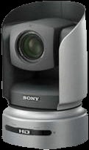
会场摄像系统
规格 | BRC-H700P
CCD | 3片1/3型HD CCD(*3)1,070,000 有效像素（总数）
像素 (H X V) | 1080/59.94i, 1080/50i WXGA, XGA, VGA
信号制式 | NTSC/PAL
同步系统 | 内部/外部
镜头 | 12倍光学变焦,48倍数字变焦
焦距 | f=4.5 to 54.0 mm (F1.6 to F2.8)
水平视角 | 5.5 （望远端）至 60.3 度（广角端）
平移/俯仰角 | -170至+170度(平移),-30至+90度(俯仰)
SONY BRC-H700

Slide 21
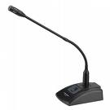
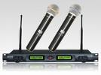
2.3 发言子系统
1、数字会议系统
2、鹅颈式话筒
3、无线话筒

Slide 22
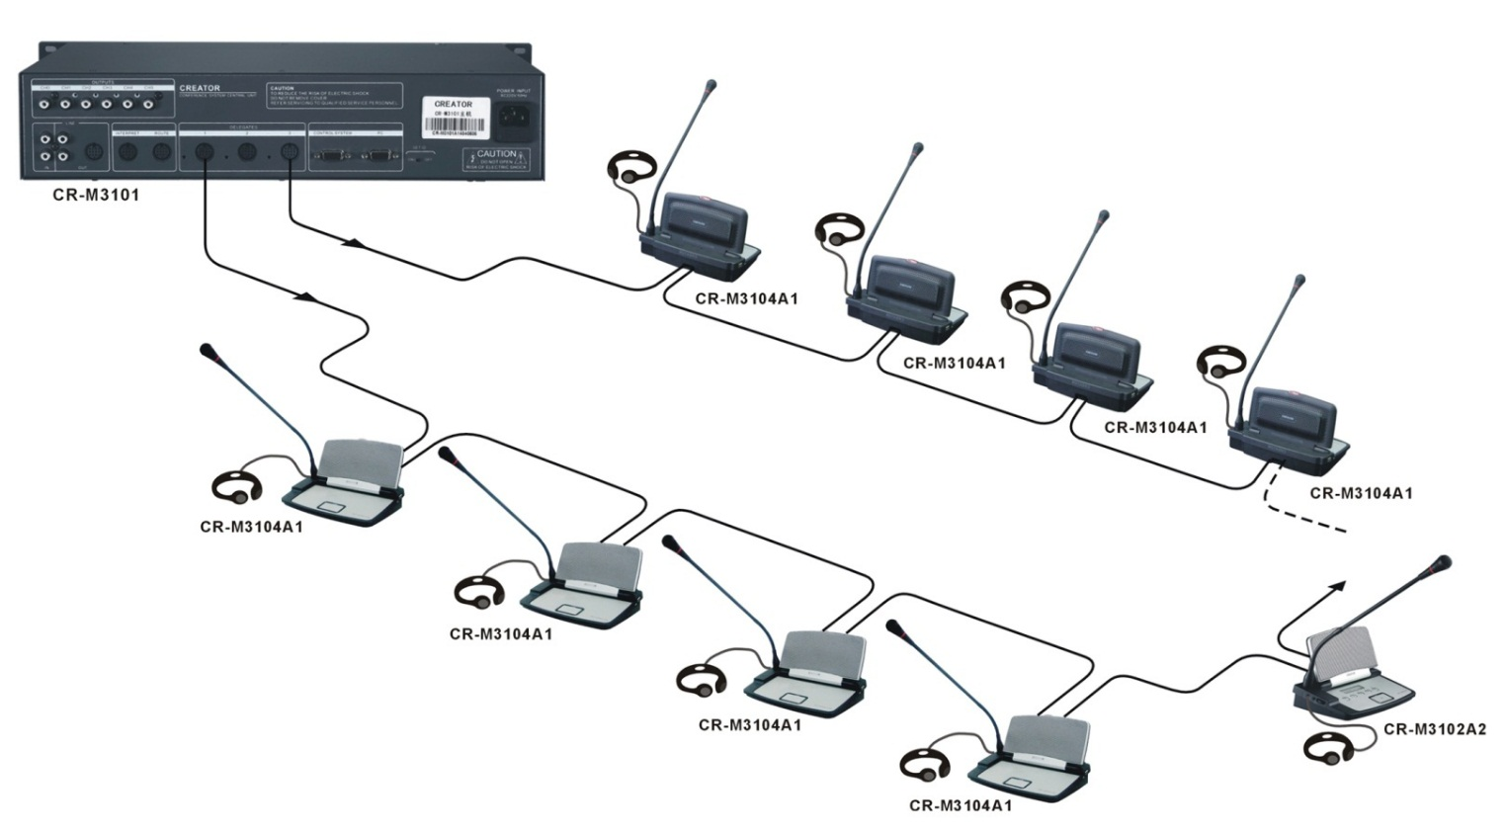
数字会议系统
Bosch 德国
CREATOR 中国

Slide 23
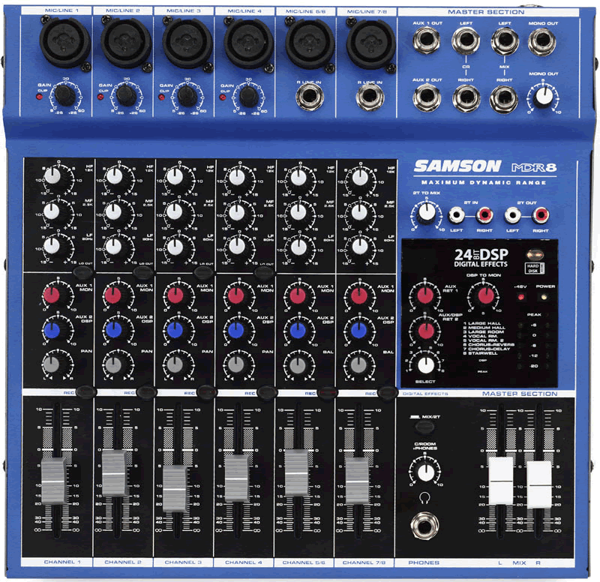
模拟扩音系统
调音台
均衡器
反馈抑制器
功放
音箱

Slide 24
调音台
1）信号放大
调音台的输入信号源有传声器（话筒）、录音机、CD唱机、调谐器、电子乐器等，它们的电平大小不同。从话筒来的是很微弱信号，约为200mV，小的只有几mV，而从CD唱机来的信号可能高达1000mV，这就需要调音台对各种大小不同的信号进行不同程度的放大，使信号幅度最终相差不多，以便在调音台内对它们进行处理。

Slide 25
（2）信号混合
调音台的输入信号往往有很多路（包括效果器返送来的信号），而最后通过调音台输出的信号可能只有一路或两路，这就需要将多路信号混合成一路或两路信号。当然，这些混合还要根据需要，按一定比例进行。

Slide 26
（3）信号分配
调音台不仅有多路输入，而且有多路输出，除了主输出外，还有辅助输出、编组输出等，因此就需要将进入调音台的各种信号按要求对各路输出进行分配。

Slide 27
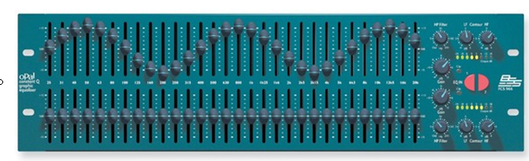
均衡器是一种可以分别调节各种频率成分电信号放大量的电子设备，通过对各种不同频率的电信号的调节来补偿扬声器和声场的缺陷，补偿和修饰各种声源及其它特殊作用，一般调音台上的均衡器仅能对高频、中频、低频三段频率电信号分别进行调节。

Slide 28
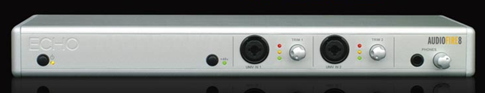
反馈抑制器消除回授啸叫现象，同时保持足够音量和良好音质的方法、过程。
在扩声系统中，如果将话筒音量进行较大的提升，音箱发出的声音就会传到话筒，引起啸叫，这种现象就是声反馈。声反馈的存在，不仅破坏了音质，限 制了话筒声音的扩展音量，使话筒拾取的声音不能良好再现；深度的声反馈还会使系统信号过强，从而烧毁功放或音箱（一般情况下是烧毁音箱的高音头），造成损失。

Slide 29
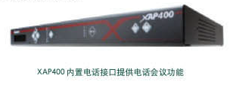
数字扩音系统
美国CLEARONE XAP400专业音频处理器
性能优越的数字矩阵混响器，具有分布式回声消除、噪音抑制功能，内置一个电话接口和一个10W的功放来处理音频信号。
数字设备
出众的音频性能
分布式回声消除——更有效地消除回声
噪音抑制——抑制来自风扇或HVAC系统的背景噪音
全双工——使与会者在同一时间不用切入切出就可以互相交流
4路麦克/线路输入，4路纯线路输入
8路输出

Slide 30
2.5 中控子系统：品牌
快思聪 美国
AMX 美国
CREATOR 中国
天道启科 中国

Slide 31
触摸屏的操作界面可以根据用户的需要提供中文菜单形式。控制部分的主要功能有：
1.音量控制、播放设备控制（DVD/录象机等）
2.电动投影幕升降、投影机开闭、信号选择操作等
3.信号切换控制（VGA或视频投影内容选择等）
4.摄象快球的变焦和移动控制等
通常，中央控制系统采用模块化架构设计，可根据所控设备的数量和类别进行可裁减配置。其常见的功能模块包括控制主机、控制终端（触摸屏）、红外发射棒、红外接收器、红外学习器、调光器、电源控制器、音量控制器、音视频切换器等。
中央控制系统以控制主机为核心，通过控制总线与各个设备相联，接收操作者发出的控制要求，然后向各个延伸控制设备及被控设备发出控制指令。所有控制功能通过专用系统软件完成，具体控制可通过彩色液晶触摸屏、普通PC机等各类控制终端来实现。

Slide 32
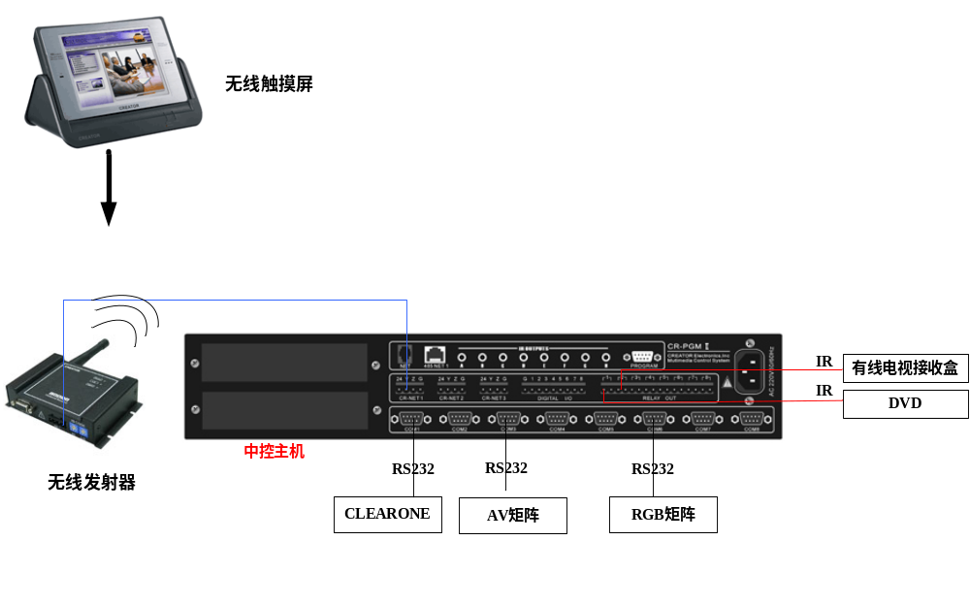
2.5 中控子系统

Slide 33
谢谢！

